Slide 1
FRENTE A LAS PANTALLAS
VALENTINO

Slide 2
JUGAR CON OTROS JUEGOS O JUGUETES

Slide 3
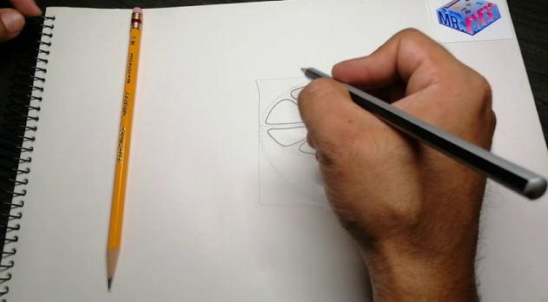
DIBUJAR, PINTAR

Slide 4
ORDENAR LIMPIAR HACER LAS COSAS DE LA CASA

Slide 5
HACER UNA ACTIVIDAD O DEPORTE QUE NOS OCUPE EL TIEMPO LIBRE

